Slide 1
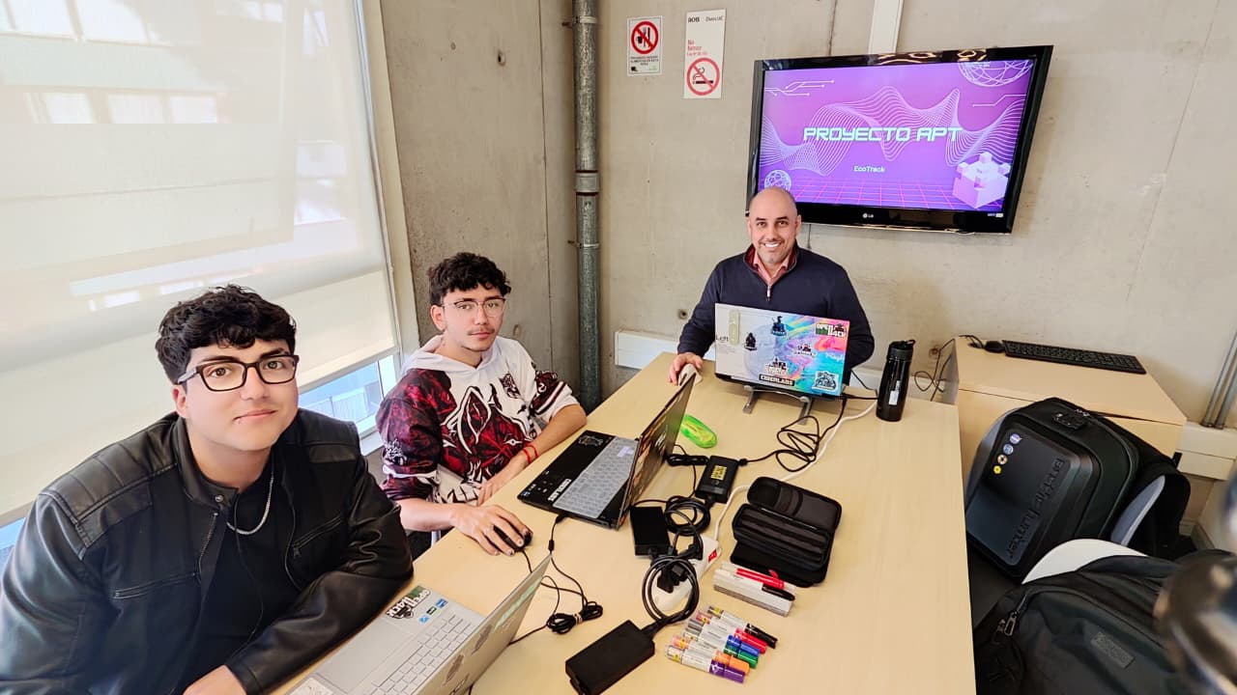



BIENVENIDOS

Slide 2







PROYECTO APT

Slide 3





CONTENIDO
01
02
03
04
Contexto
Problemática
Épicas
Necesidad
09
10
11
12
Arquitectura
Metodología
Roles y Responsabilidades
Factibilidad
Reflexiones Individual
17
05
06
07
08
R. Funcionales
R. No Funcionales
Objetivo SMART
Solución
13
14
15
16
Plan de trabajo
Evidencias
Indicadores de Calidad
Cronograma (Grantt)

Slide 4




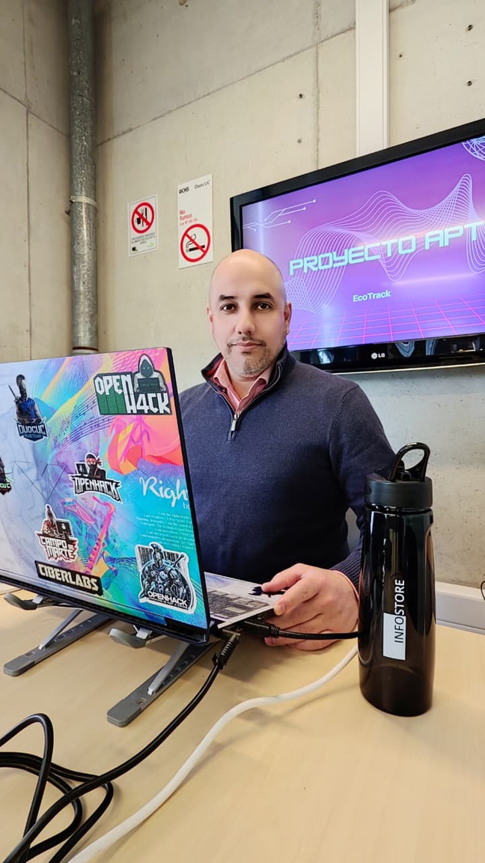


01 CONTEXTO

Slide 5




COSEMAR S.A. es una empresa experta en el manejo integral de residuos. Despliegan labores de recolección, transporte y disposición final de residuos bajo exigentes estándares de seguridad y calidad que les permiten ofrecer a sus clientes y usuarios el servicios de excelencia basados en el cuidado del medioambiente y la integridad de sus colaboradores y con un positivo impacto en las comunidades donde trabajan.

Slide 6
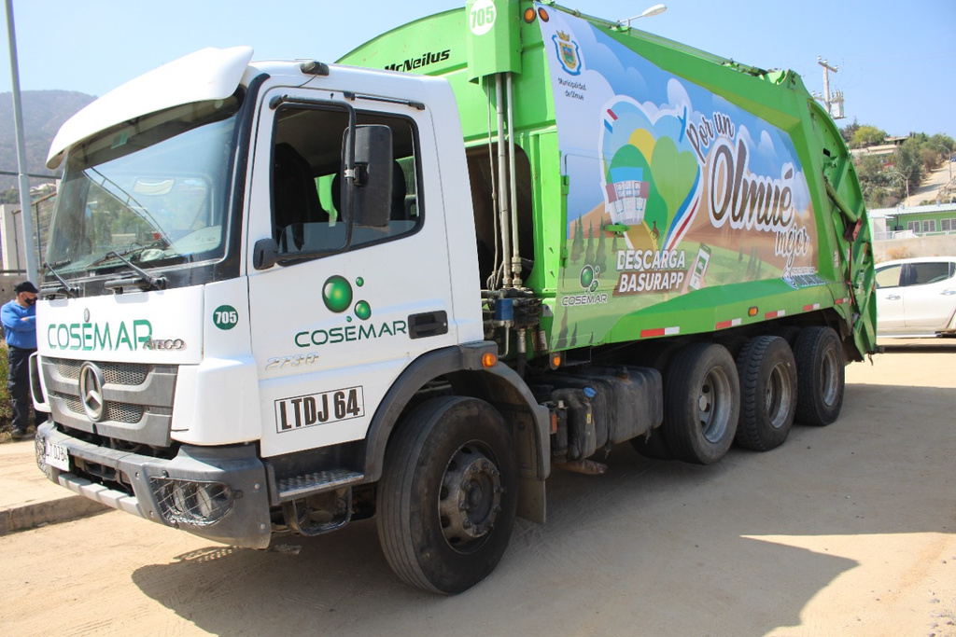
02 PROBLEMA

Slide 7

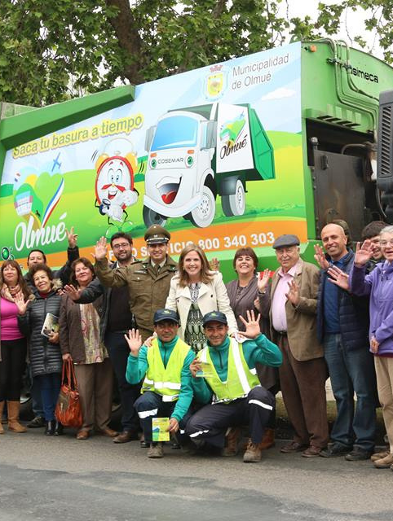

Cosemar enfrenta un problema crítico en la gestión de sus incidentes y un largo tiempo de respuesta. Actualmente, un solo incidente puede tardar hasta seis meses en resolverse. Este prolongado periodo no solo genera un alto costo en tiempo y recursos, sino que también provoca importantes pérdidas económicas a largo plazo. La falta de un sistema ágil para atender y cerrar incidentes genera un cuello de botella que afecta la productividad y la rentabilidad de la empresa. En resumen, la ineficiencia en la gestión de incidentes en Cosemar se traduce directamente en una pérdida de tiempo y dinero.

Slide 8

03 NECESIDAD

Slide 9


1. Digitalizar la captura de datos.
El reporte de incidentes hoy es manual y desorganizado (WhatsApp, llamadas).
Requerimos una aplicación móvil para que nuestros operadores registren incidentes de forma estandarizada y con evidencias (fotos y videos) desde el lugar.
2. Agilizar las notificaciones
necesidades
La comunicación es lenta, lo que retrasa las respuestas.
Necesitamos un sistema que envíe alertas automáticas e instantáneas por WhatsApp y correo electrónico a las personas correctas, según la gravedad del incidente.
3. Asegurar la transparencia y trazabilidad
No tenemos una visión clara ni un registro unificado para las auditorías.
Necesitamos una plataforma centralizada que almacene todo, genere informes en tiempo real y garantice que cada acción es auditable.

Slide 10
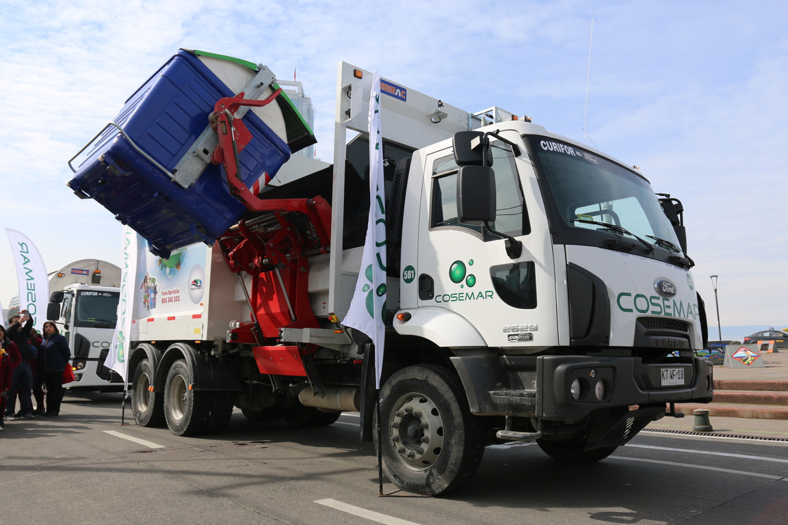
04 solución

Slide 11




Slide 12


Plataforma Integral
Desarrollaremos una aplicación móvil para captura de datos en terreno, con un backend usando como base de datos en MongoDB para gestionar la información
Automatización Inteligente
La plataforma utilizará n8n para orquestar la comunicación, enviando notificaciones vía WhatsApp Cloud API y SMTP, y con OpenAI para la clasificación automática de incidentes.
Visualización y Control
Se implementará un dashboard web para visualizar en tiempo real todos los incidentes, brindando control total y datos auditables para la toma de decisiones.

Slide 13
05 Arquitectura

Slide 14
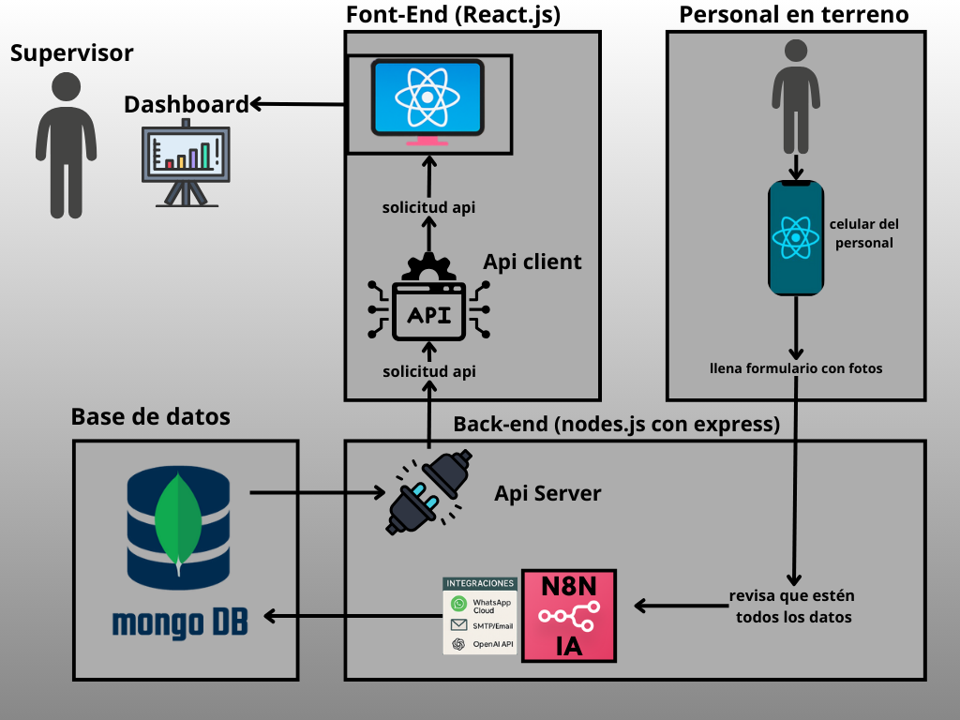


Slide 15
06 Metodología

Slide 16

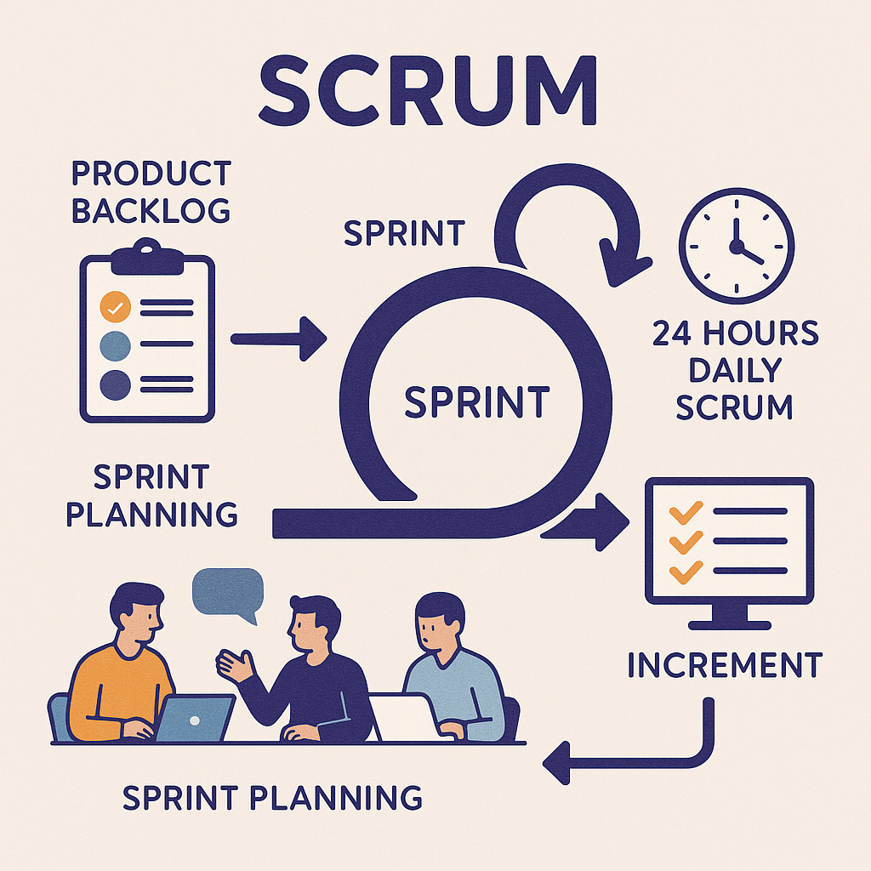
scrum

Slide 17

07 Roles y Responsabilidades

Slide 18



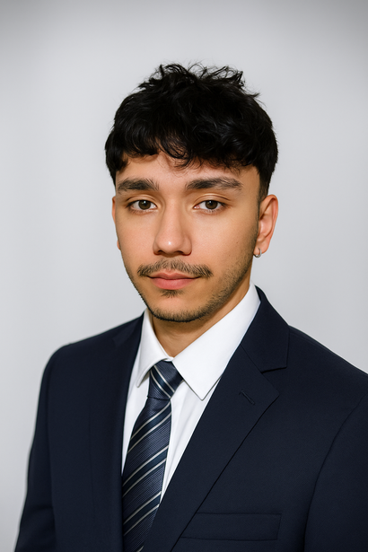
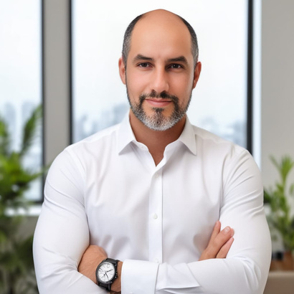
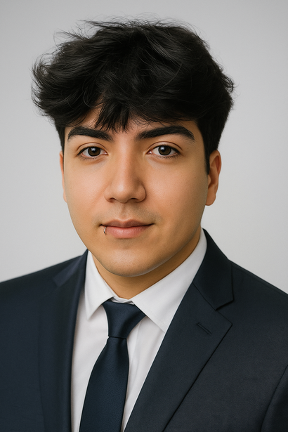
Roles y responsabilidaes
Jose ignacio almontes fuenzalida
Carlos Eduardo navarro joansen
Giovanni bastián vargas contreras
Tech Lead (TL)
Backend Developer (BE)
Frontend Mobile Developer (FE Móvil)
Product Owner (PO)
Scrum Master (SM)
DevOps Engineer
Frontend Web Developer (FE Web)
Quality Assurance (QA)

Slide 19
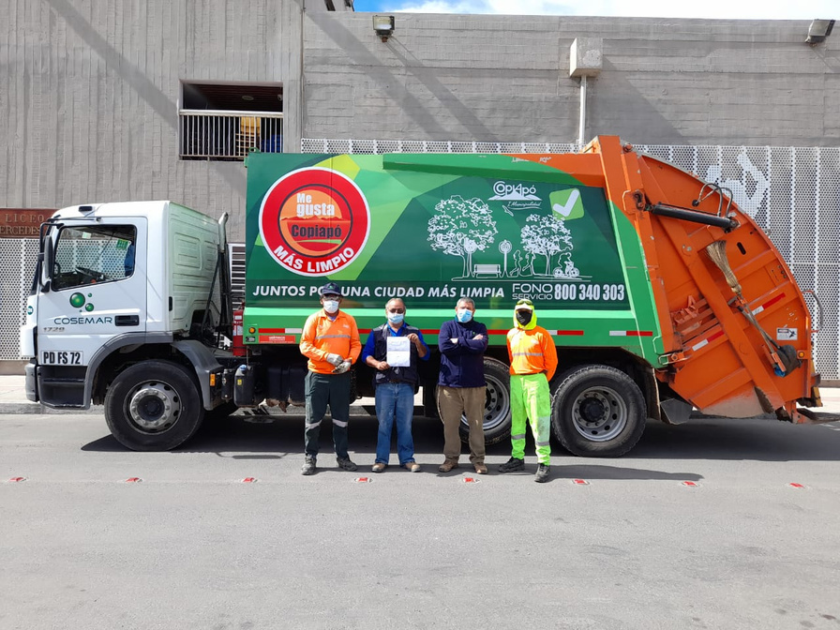
08 Factibilidad

Slide 20


Factibilidad
Legal: consentimiento informado, retención 3–5 años, cifrado TLS.
Técnica: stack probado en producción.
Económica: $650.000 CLP/mes estimado.
Recursos humanos: 8 roles clave disponibles.
Riesgos: conectividad, costos de APIs, resistencia al cambio.
Temporal: 11 semanas (5 Sprints).

Slide 21
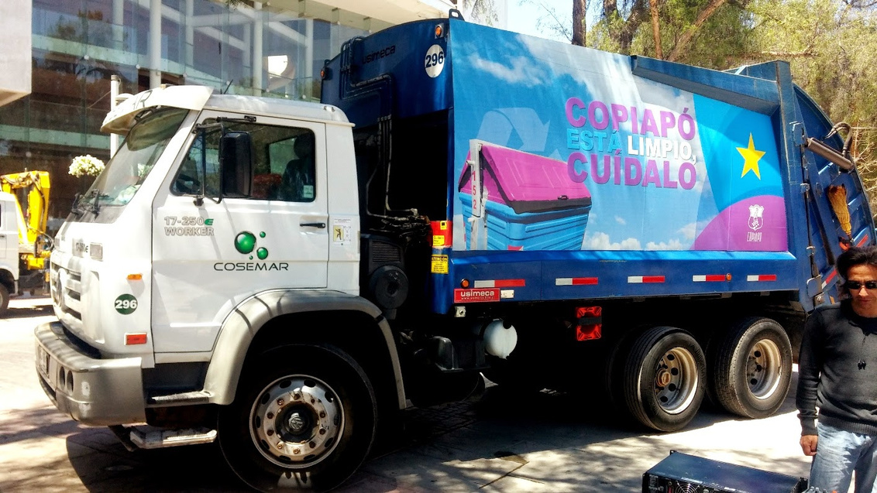
08 Objetivos SMART

Slide 22


Objetivos SMART
General
Desarrollar una plataforma digital de trazabilidad de incidentes.
Especificos
Registro con GPS/evidencias.
Generación de PDFs auditables.
Digitalizar la captura de incidentes en el lugar, asegurando la veracidad con geolocalización y evidencias multimedia.
Crear reportes oficiales y seguros en PDF para cumplir con los requisitos de trazabilidad en auditorías.
Notificaciones inmediatas (WA/Email).
Clasificación IA (OpenAI)
Dashboard con KPIs.
Utilizar IA para clasificar automáticamente los incidentes por severidad y área, reduciendo el error humano.
Mostrar indicadores clave de rendimiento en un panel central para una visión completa y auditable de la gestión.
Enviar alertas automáticas e instantáneas para garantizar una respuesta rápida y coordinada.

Slide 23

09 Requisitos Funcionales

Slide 24
R. funcionales
RF-01
Registro de incidente (App móvil)
RF-02
Adjuntar evidencias
RF-03
Geolocalización
RF-04
Trabajo offline y sincronización
RF-05
Edición y seguimiento

Slide 25
R. funcionales
RF-06
Clasificación automática (IA)
RF-07
Notificaciones automáticas
RF-08
Gestión de incidentes (Supervisor)
RF-09
Auditoría (auditLogs)
RF-010
Reporte PDF con sello

Slide 26
R. funcionales
RF-011
Dashboard y KPIs (Web)
RF-012
Búsqueda y filtros avanzados
RF-013
Administración (RBAC)
RF-014
Versionado de API
RF-015
Integraciones y fallbacks

Slide 27
R. funcionales
RF-016
Exportaciones y evidencias
RF-017
Políticas de retención

Slide 28
10 Requisitos No Funcionales

Slide 29
R. NO funcionales
RNF-01
Disponibilidad: ≥ 98% mensual
RNF-02
Rendimiento API: p95 < 300 ms
RNF-03
Rendimiento Web
RNF-04
Concurrencia
RNF-05
Transporte y datos: TLS 1.2+, cifrado at-rest

Slide 30
R. NO funcionales
RNF-06
Control de acceso: JWT/OAuth2 + RBAC
RNF-07
Buenas prácticas OWASP
RNF-08
Privacidad
RNF-09
Usabilidad móvil
RNF-010
Accesibilidad: cumplir WCAG 2.1 AA

Slide 31
R. NO funcionales
RNF-011
Multi-idioma (opcional)
RNF-012
Logs y trazas: logs estructurados
RNF-013
Métricas: TTR, TTA, % evidencias completas
RNF-014
Backup’s
RNF-015
Escalabilidad: horizontal para API

Slide 32
R. NO funcionales
RNF-016
Mantenibilidad
RNF-017
CI/CD y quality gates
RNF-018
Versionado y compatibilidad
RNF-019
Portabilidad
RNF-020
Entregabilidad: ≥ 95%

Slide 33
R. NO funcionales
RNF-021
Idempotencia
RNF-022
Hash e integridad

Slide 34
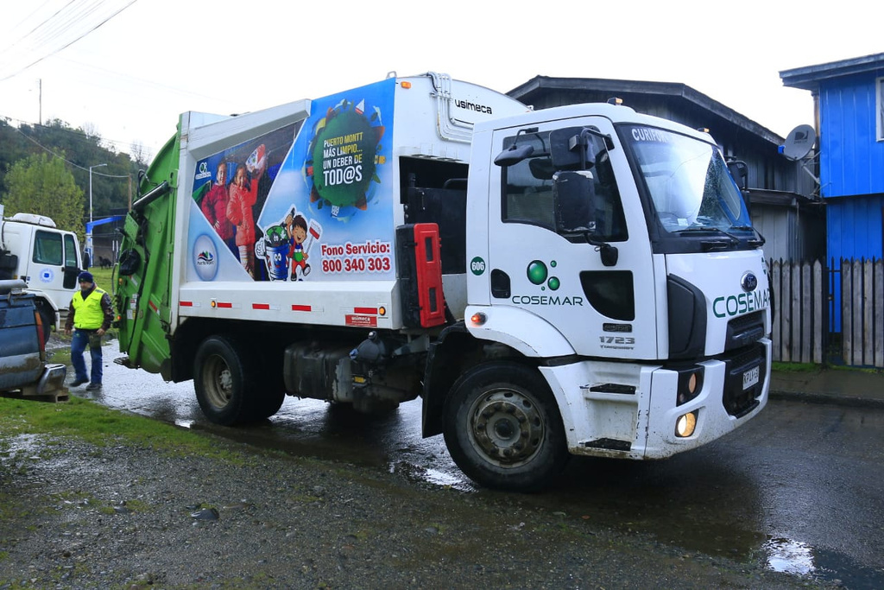
11 Plan de Trabajo

Slide 35

Sprint
Sprint 1
(Semanas 1–3) Registro base + Offline + API/DB
Sprint 2
(Semanas 4–5)
MVP: IA + Evidencias + Dashboard básico
Sprint 3
(Semanas 6–8) Notificaciones + Reportería + KPI’s
Sprint 4
(Semanas 9–11)
RBAC + Seguridad + Piloto final

Slide 36
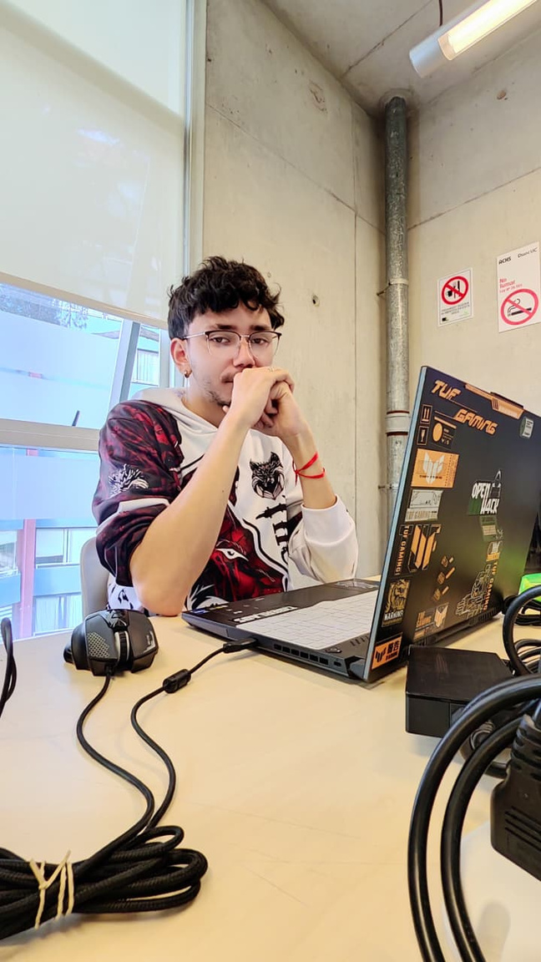
12 ÉPICAS

Slide 37


Épicas
Épica 1: Registro de incidentes en terreno
Épica 2: Clasificación automática de incidentes con IA
Épica 3: Notificaciones críticas en tiempo real
Épica 4: Auditoría y trazabilidad completa
Épica 5: Reporterías y KPIs operativos
Épica 6: Seguridad y control de acceso basado en roles (RBAC)

Slide 38
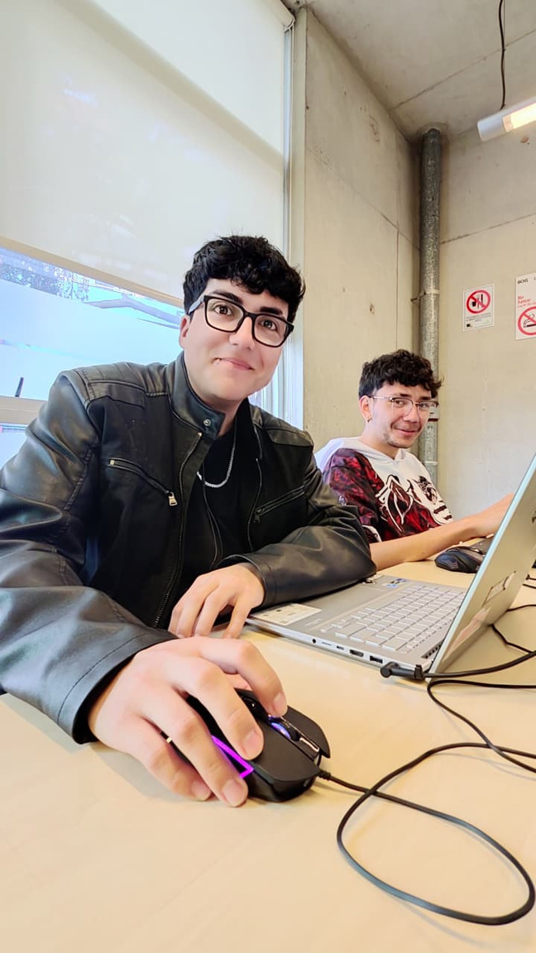
13 Evidencias

Slide 39


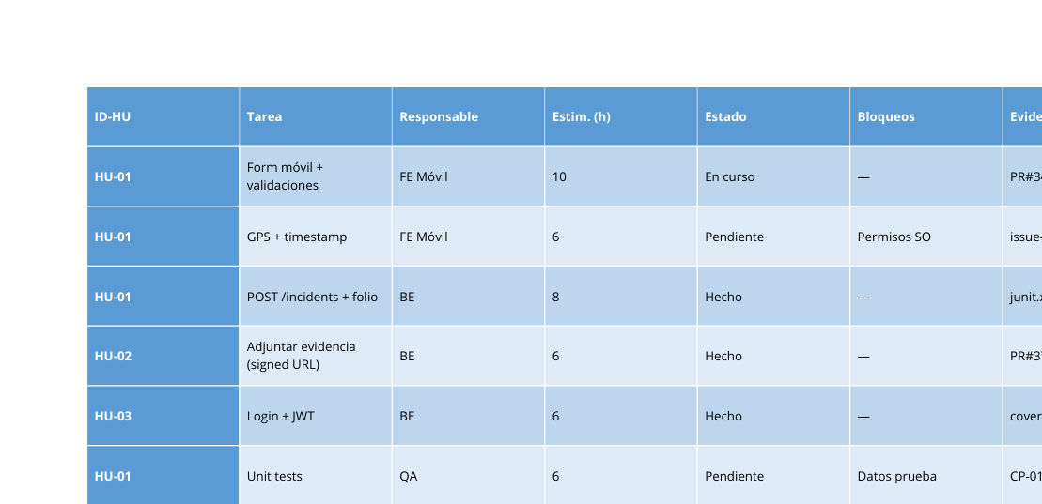
Evidencias
Estructura y gobernanza de evidencias
RTM — Matriz de Trazabilidad (/docs/rtm.xlsx)
Sprint Backlog (por sprint)

Slide 40
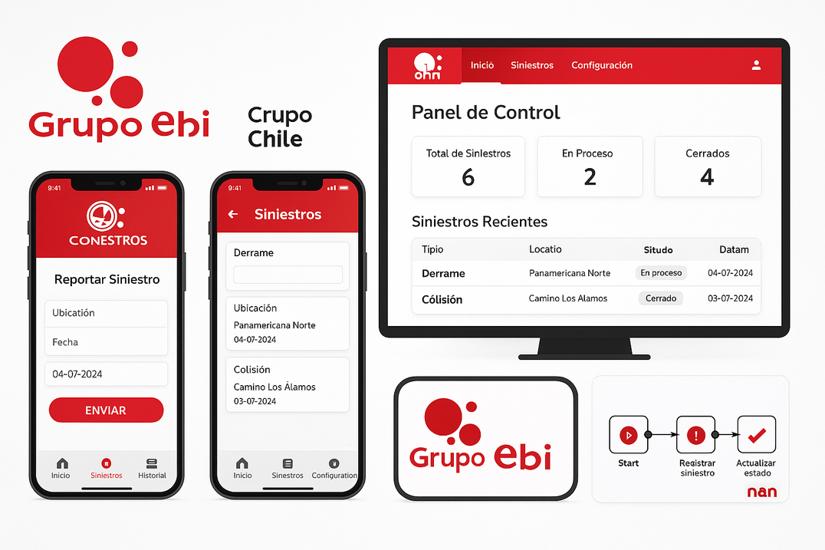
Evidencias
Casos de prueba QA (/qa/casos_prueba y /qa/reportes)
Reportes de CI/CD (/ci/artifacts/{fecha})
PDF’s con folio y sello (/evidencias/pdf)

Slide 41
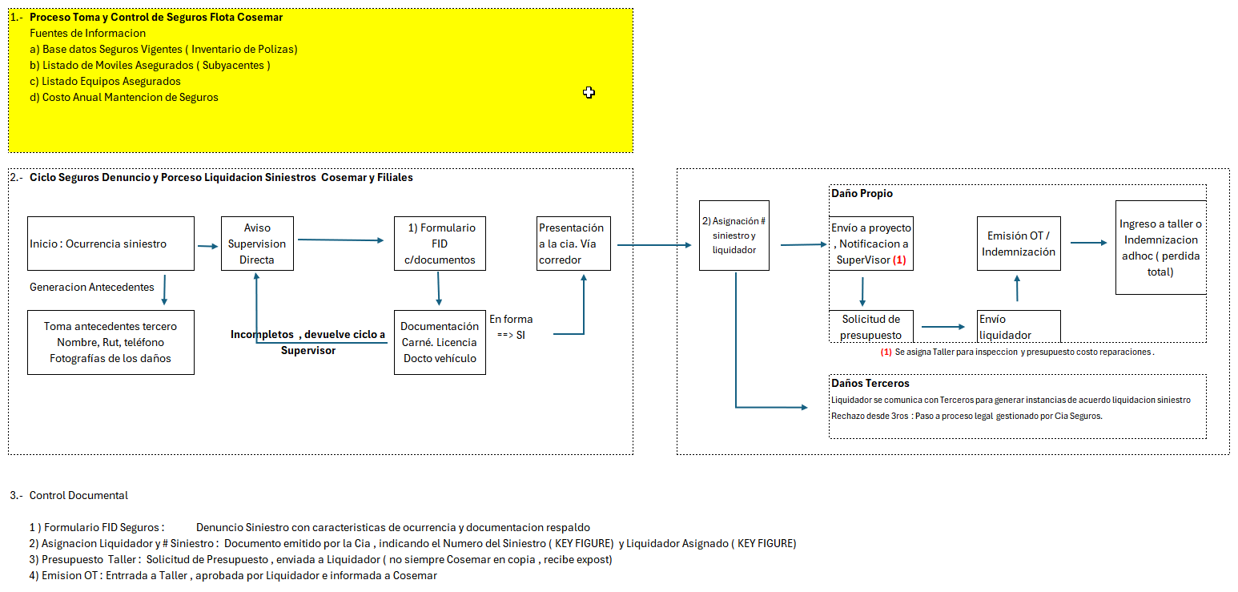
Evidencias

Slide 42
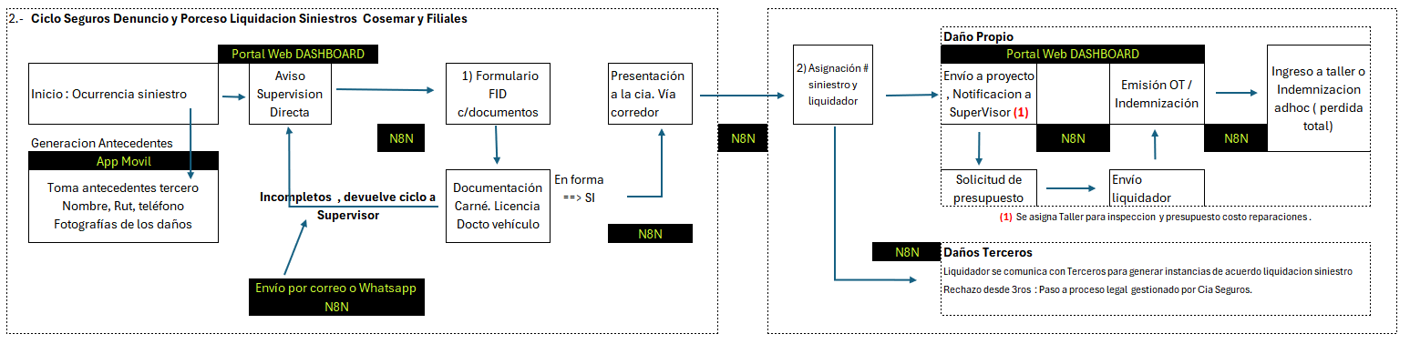
Evidencias
✅ RTM actualizado y subido a /docs/rtm.xlsx.
✅ Sprint Backlog exportado (CSV/PDF) con estados finales.
✅ Paquete CI/CD: junit, coverage (≥80%), SAST/DAST, logs de deploy.
✅ Casos de prueba ejecutados con reporte y capturas en /qa/reportes/.
✅ PDF’s generados para incidentes CLOSED del sprint con hash/QR.
✅ Acta de retrospectiva con acciones para el siguiente sprint.

Slide 43
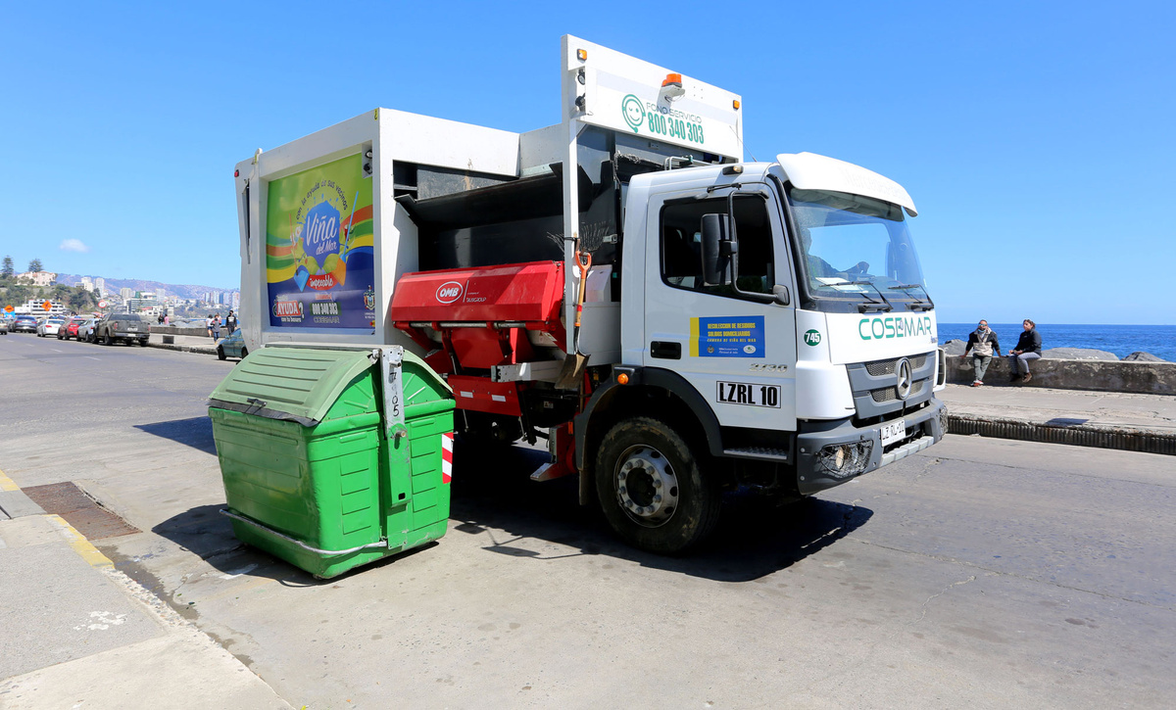
14 Indicadores de calidad

Slide 44


Indicadores
de calidad
Indicadores de Producto (servicio/uso)
Indicadores de Proceso (Agile)
Indicadores DevOps (DORA)
Captura de datos e implementación
Reportes y tableros

Slide 45
15 Cronograma

Slide 46
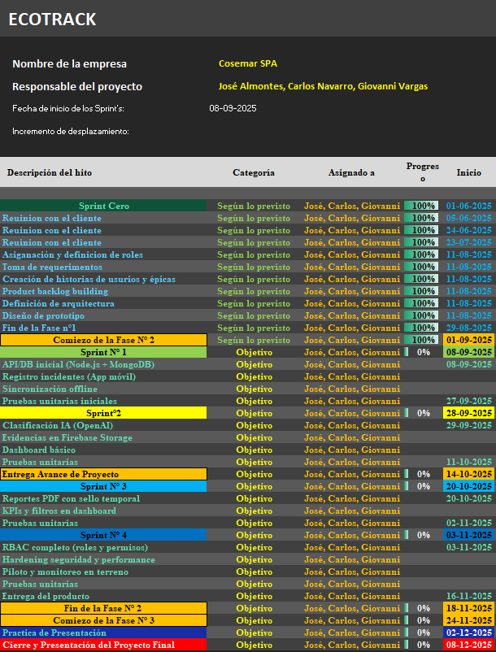
Carta gantt

Slide 47
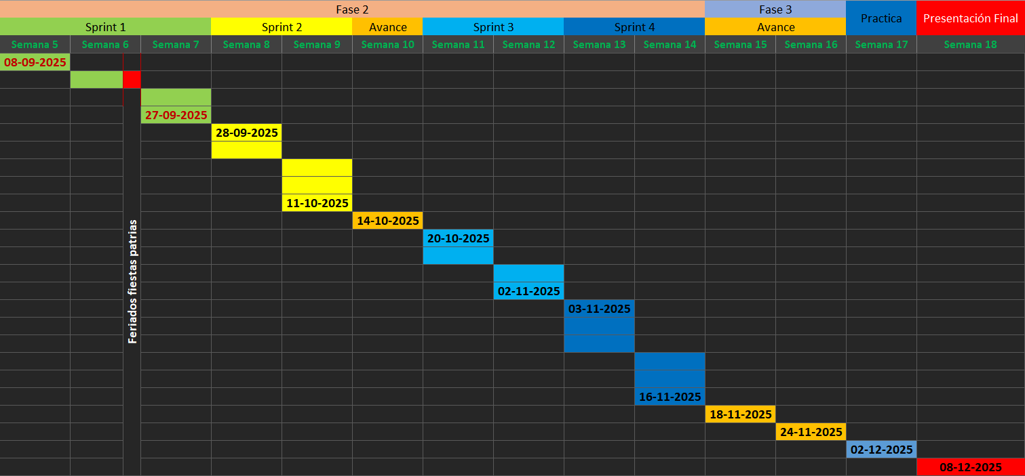

Slide 48
16 Conclusión General
y Reflexiones Individuales

Slide 49



EcoTrack es técnicamente factible gracias a una arquitectura probada (React, Node.js, MongoDB, n8n) y prácticas DevSecOps, cumpliendo objetivos de rendimiento, seguridad y disponibilidad.
En lo económico, mantiene costos contenidos (~CLP 650.000/mes en piloto) y entrega beneficios claros al reducir TTA/TTR y mejorar evidencias y cumplimiento regulatorio.
Legalmente, cumple con consentimiento, retención de datos, cadena de custodia y controles de privacidad, asegurando viabilidad en contextos regulados.
El proyecto aporta valor a la industria de residuos con trazabilidad integral y KPIs, y se alinea con competencias del perfil de egreso en ingeniería, seguridad, gestión ágil y DevOps.
conclusiÓN
GENERAL

Slide 50
Reflexiones Individuales
Jose ignacio almontes fuenzalida
Carlos Eduardo navarro joansen
Giovanni bastián vargas contreras
Comprometido en aportar soluciones innovadoras que potencien este proyecto, el equipo de EcoTrack se enfocará en construir una plataforma escalable, segura y útil, guiada por buenas prácticas y visión colaborativa.
EcoTrack resume mi pasión por la tecnología con propósito: lidero con disciplina, integro roles clave y construyo soluciones escalables, seguras y reales que reflejan mi visión profesional y compromiso con el impacto social.
Estoy firmemente comprometido a impulsar este proyecto, aportando soluciones innovadoras que aseguren su éxito a largo plazo.

Slide 51
THANK YOU !

Slide 52



